Slide 1


Slide 2
Etiopiassa pääkaupungin laitamilla elävät vammaiset naiset kohtaavat monia haasteita, esteitä sekä syrjintää.
Kylväjä on aloittanut ulkoministeriön tuella kehitysyhteistyöhankkeen, jossa parannetaan naisten elämänlaatua.
Hankkeessa vahvistetaan naisten mahdollisuuksia osallistua yhteisön yhteiseen päätöksentekoon. Yrittäjyyskoulutuksella luodaan mahdollisuuksia taloudellisen tilanteen kohentamiseen ja muiden ammatillisten taitojen kehittämiseen. Hankkeessa parannetaan myös esteettömyyttä julkisissa tiloissa ja liikenteessä.
Kumppanimme on Etiopian Mekane Yesus -kirkon kehitysyhteistyöorganisaatio.

Slide 3
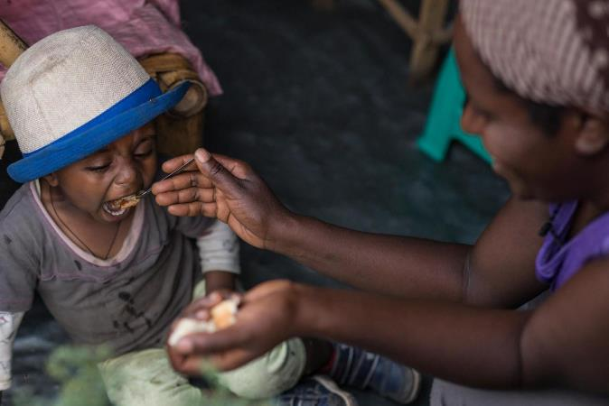
Rakkauden välittäminen sanoin ja teoin
Toisenlaista paastoa minä odotan: että […] murrat leipää nälkäiselle, avaat kotisi kodittomalle, vaatetat alastoman, kun hänet näet, etkä karttele apua tarvitsevaa veljeäsi.
Jesaja 58: 6-7
Sofi Valkealintu
Notes:
Kylväjä on tehnyt kehitysyhteistyötä Ulkoministeriön tuella jo pian 50 vuotta (aloitus 1979).
Kehitysyhteistyömme motiivi nousee kristillisestä rakkaudesta. Tunnustamme erottelematta jokaisen ihmisarvon. Meille myös yhteiskunnallinen oikeudenmukaisuus on tärkeää. Jokaisella tulee olla mahdollisuus ihmisarvoiseen ja merkitykselliseen elämään jossa on tulevaisuuden toivo.

Slide 4
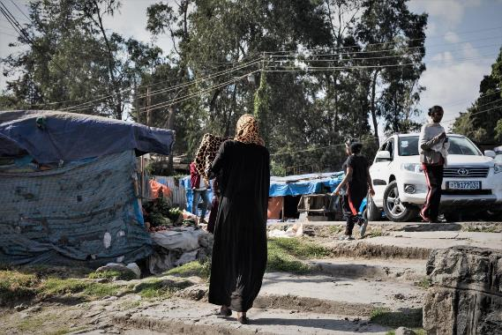
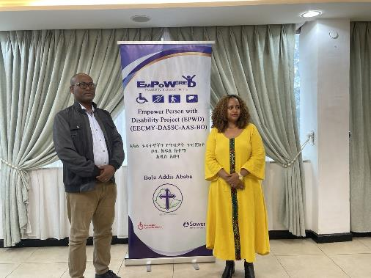
Vammaisten naisten voimaantuminen Etiopiassa
Sofi Valkealintu
Kylväjä
Notes:
Vuonna 2025 Kylväjä aloitti uuden vammaisten naisten asemaa vahvistavan kehitysyhteistyöhankkeen Etiopiassa. Se tarttuu haasteisiin ja esteisiin, joita Etiopian pääkaupungin Addis Abeban laitamilla elävät naiset kohtaavat.
Tiheäksi asutussa, köyhässä, naapurustossa Etiopian pääkaupungin Addis Abeban laitamilla, naiset kohtaavat monia haasteita, esteitä ja myös syrjintää vammaisuuden takia. Naapurustossa asuu monia maan sisäisiä pakolaisia, mikä osaltaan vahvistaa naisten kokemusta näkymättömänä olemisesta. Kaikista haasteista huolimatta naiset ovat rohkeita ja he unelmoivat paremmasta elämästä itselleen ja perheilleen.
Kumppanimme Etiopiassa on Etiopian Mekane Yesus kirkon kehitysyhteistyöorganisaatio Development and Social Services Commission (DASSC).

Slide 5
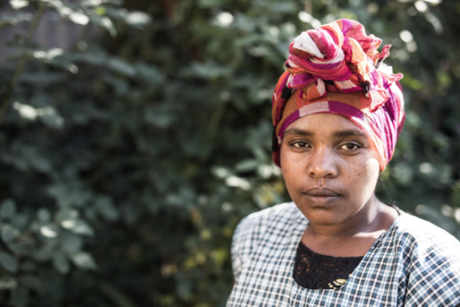
Hanke parantaa vammaisten naisten asemaa:
Edunvalvonnalla ja tietoisuuden vahvistamisella
Taloudellisella voimaannuttamisella
Sosiaalisella osallisuudella
Saavutettavuudella ja liikkuvuudella
Sofi Valkealintu
Notes:
Uudessa hankkeessa edistämme vammaisten naisten oikeuksia, osallisuutta ja vaikutusmahdollisuuksia. Lisäämme myös naisten mahdollisuuksia käyttää resursseja ja palveluja, jotka parantavat elämänlaatua.
Hankkeen keskeiset tavoitteet ovat: 1. Edunvalvonta ja tietoisuuden vahvistaminen: Lisäämme tietoisuutta vammaisten naisten oikeuksista ja tarpeista. Parannamme heidän mahdollisuuksiaan osallistua yhteisön yhteisiin päätöksentekoprosesseihin.
2. Taloudellinen voimaannuttaminen: Luomme vammaisille naisille mahdollisuuksia kohentaa taloudellista tilannettaan yrittäjyyskoulutuksella ja kehittämällä muita ammatillisia taitoja.
3. Sosiaalinen osallisuus: Helpotamme vammaisten naisten pääsyä osaksi sosiaalisia yhteisöjä. Torjumme leimautumista ja syrjintää. Tuemme erilaisuutta arvostavia sekä vammaisia henkilöitä mukaan ottavia yhteisöjä.
4. Saavutettavuus ja liikkuvuus: Parannamme esteettömyyttä julkisissa tiloissa ja liikenteessä, jotta vammaiset naiset voisivat liikkua vapaasti ja itsenäisesti yhteisöissään.

Slide 6
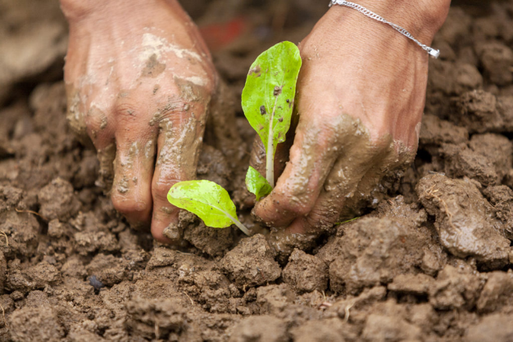
Hankkeen rahoitus
Hanketta tuetaan Suomen kehitysyhteistyövaroin
Tuen saamisen ehtona kerätä omarahoitus-osuus hankkeen kokonaisbudjetista.
IMB
Notes:
Hanketta tuetaan Suomen kehitysyhteistyövaroin. Tuen saamisen ehtona on kerätä omarahoitusosuus hankkeeseen.
Omarahoitusosuus on 7,5% hankkeen vuosittaisesta kokonaisbudjetista. Vuonna 2026 kokonaisbudjetti on 195 698 €.

Slide 7
Kylväjä pyrkii palvelemaan Itä-Aasian suljetun maan vaikeissa olosuhteissa elävää kansaa koulutuksen ja avustustyön kautta.
Koulutus toteutuu osittain maan rajojen ulkopuolella lasten ja nuorten englannin opetuksen muodossa.
Tuemme myös työntekijän työpanoksella maassa toimivaa yliopistoa.
Opiskelu yliopistossa antaa nuorille mahdollisuuden kehittää omaa maataan ja sen tulevaisuutta. Pyrimme myös aloittamaan työn puhtaan veden ja energian saatavuuden parantamiseksi.

Slide 8

Itä-Aasian koulutus- ja avustustyö
Pyrimme palvelemaan Itä-Aasian suljetun maan vaikeissa olosuhteissa elävää kansaa koulutuksen ja avustustyön kautta.
Työn ja kohtaamisten kautta saamme mahdollisuuden osoittaa Jumalan rakkautta alueella, jossa evankeliumia ei pidetä esillä.
Rakennamme luottamusta ja kunnioitusta työn kautta.
Suhteet yhteiskunnan eri tasoilla valmistavat tietä ja maaperää uskon perustalle maassa.
Kylväjän arkisto

Slide 9
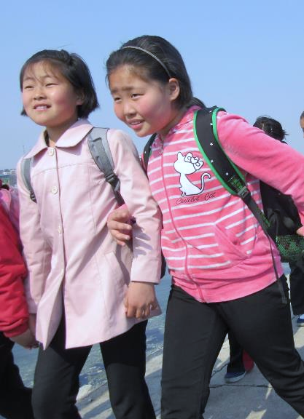
Koulutustyö
Tukee avoimempaa ja yhteistyöhön perustuvaa yhteiskuntaa
Englannin opetus eri luokka-asteilla vahvistaa oppilaiden mahdollisuuksia jatko-opintoihin
Korkeatasoinen yliopisto-opetus antaa nuorille valmiuksia kehittää omaa maataan ja sen tulevaisuutta
Kansainväliset opettajat laajentavat opiskelijoiden maailmankuvaa ja tukevat kulttuurien välistä vuorovaikutusta
Mahdollistaa kristittynä vaikuttamisen yhteisöissä
Kylväjän arkisto
Notes:
Itä-Aasiassa tehtävä koulutustyö antaa opiskelijoille valmiuksia jatko-opintoihin ja kansainvälisiin työmahdollisuuksiin sekä tukee avoimempaa ja yhteistyöhön perustuvaa yhteiskuntaa.
Toimimme englannin opetuksen kautta maan asukkaiden parissa diasporassa sekä elämme ja vaikutamme kristittyinä yhteisössä. Opetusta on toteutettu eri luokka-asteilla, ja yhteistyö sekä opiskelijoiden että koulun henkilökunnan kanssa on ollut lämmintä ja rakentavaa. Työ on vahvistanut luottamuksellisia suhteita ja luonut hyvän pohjan pitkäjänteiselle yhteistyölle.
Tuemme myös työpanoksella maassa toimivaa yliopistoa. Yliopistossa opiskelu antaa nuorille mahdollisuuden kehittää omaa maataan ja sen tulevaisuutta. Korkeatasoisten kansainvälisten opettajien ja professoreiden kautta työ tukee myös kulttuurien välistä vuorovaikutusta ja avartaa opiskelijoiden maailmankuvaa.

Slide 10
Avustustyö
Pyrimme parantamaan elinoloja yhteistyössä kansainvälisen kristillisen järjestön ja paikallisten toimijoiden kanssa.
Kehitämme infrastruktuuria vahvistaen puhtaan veden, energian, ruoan ja terveydenhuollon saatavuutta.
Toimimme avoimesti kristittyinä, rehellisesti ja pitkäjänteisesti yhteisöjä vahvistaen.
Notes:
Tavoitteenamme on aloittaa yhteistyö kansainvälisen kristillisen järjestön kanssa, jotta voimme yhdessä paikallisten kanssa kehittää infrastruktuuria ja parantaa puhtaan veden, energian, ruoan ja terveydenhuollon saatavuutta. Haluamme tehdä työtä myötätunnolla, rehellisesti ja avoimesti. Olemme saaneet nähdä, miten rakkaus, totuus ja pitkäjänteisyys voivat koskettaa ja muuttaa ihmisten sydämiä.

Slide 11
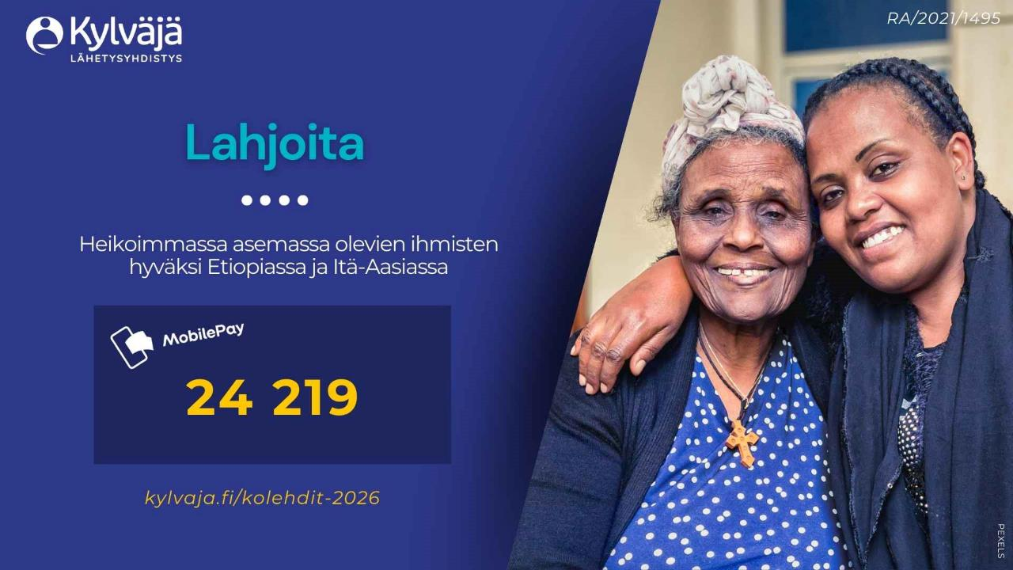

Slide 12
Lämmin kiitos lahjastasi!
www.kylvaja.fi

